Slide 1


الاتصالات التنظيمية
إعداد: د. هالة الألفي فوزي
PRL 615
Public Relations
Lecture 06

Slide 2


المحاضرة السادسة
Chapter
06
www.midocean.ae

Slide 3

Chapter
محتويات المحاضرة
06
خطط النشر ودورها في إدارة سمعة المؤسسة، وتحقيق رؤيتها وأهدافها على المستوى الداخلي والخارجي، وتتضمن:
مفهوم السمعة، وإدارة السمعة من منظور الاتصالات التنظيمية.
مفهوم الصورة الذهنية، والفرق بينها وبين إدارة السمعة.
خطوات بناء السمعة الجيدة للمنظمة.
أبعاد السمعة.
أهمية إدارة السمعة الإلكترونية وأساليب إدارتها.
خطط النشر المطلوبة لبناء السمعة.
www.midocean.ae

Slide 4
Chapter
مقدمة
06
تعتبر عملية إدارة السمعة المؤسسية من الأمور المعقدة والتي تتضمن عدة استراتيجيات وإجراءات تهدف إلى بناء صورة إيجابية للمؤسسة بين جمهورها. وتعتمد هذه العملية على الاتصالات التنظيمية الفعّالة، حيث يتم توجيه الرسائل المناسبة في الوقت المناسب إلى الجمهور المستهدف لضمان تشكيل صورة ذهنية إيجابية عن المؤسسة.
واليوم باتت عملية إدارة السمعة الإلكترونية ضرورة في العصر الرقمي، حيث يعتمد الجمهور بشكل كبير على المعلومات المتاحة على الإنترنت. بحيث تشمل الأساليب الفعّالة لإدارة السمعة الإلكترونية تحسين نتائج البحث عن المؤسسة، التفاعل الإيجابي على وسائل التواصل الاجتماعي، ومراقبة التعليقات والردود عبر الإنترنت. إن تكوين السمعة الإيجابية بات هدفا أساسيا تسعى لتحقيقه كل المنظمات الربحية وغير الربحية من خلال تحقيق مستوى أداء يتفق مع احتياجات الجمهور، حيث تؤدي السمعة دورًا أساسيًا في الجذب وكسب الثقة لأية منظمة، فهي تمثل أحد أقوى الركائز التي تقوم عليها المنظمات وتعمل من خلالها، وبدونها لن تنجح المنظمة في تحقيق أهدافها، فالسمعة الجيدة ترفع من قيمة ما تقوله المنظمة أو تفعله، بينما تقلل السمعة الرديئة من قيمة منتجات المنظمة وخدماتها. وهو ما سنركز عليه من خلال المحاضرة التالية..
www.midocean.ae

Slide 5
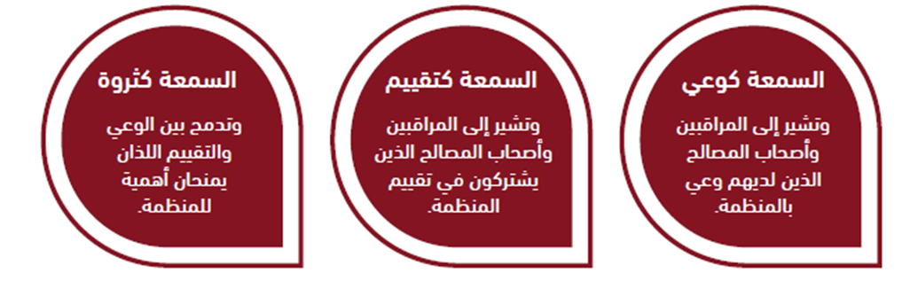
السمعة
Chapter
06
ما المقصود بالسمعة
تعود جذور مفهوم السمعة إلى عام 1998م، حيث استخدم الباحثون عدة مصطلحات لوصفها، وعلى الرغم من الاهتمام الواسع بين الأكاديميين والممارسين لإدارة السمعة، لا يوجد حتى الآن تعريف مقبول لها، ولا اتفاق على المفاهيم التي تتضمنها، وإن كانت أغلب التعريفات تركز على:
www.midocean.ae

Slide 6
السمعة
Chapter
06
المفاهيم الخاصة بالسمعة
تعريف "بانتي فورودي": سمعة المنظمة تمثل مجموعة من الأحكام المتراكمة عبر فترة زمنية من قبل المنظمات المنافسة، وتتعلق تلك الأحكام بالأعمال الجوهرية للمنظمة. وهي أصول غير ملموسة للمنظمات تساهم في تحقيق الميزة التنافسية للمنظمة بدعم من الإجراءات واللوائح الحكومية المنظمة للعمل.
تعريف "كورني ديكمانز" _ أحد علماء السمعة _ يعرفها على أنها: أصل غير ملموس يتطلب إدارته وجود قنوات اتصالات فعالة مع العملاء، وتعد مواقع التواصل الاجتماعي أفضل قنوات الاتصال لتكوين سمعة متميزة للمنظمة لدى عملائها.
www.midocean.ae

Slide 7
السمعة
Chapter
06
المفاهيم الخاصة بالسمعة
تعريف "مارتينز أولميدو": سمعة المنظمة عبارة عن تخمينات في أذهان عملاء المنظمة وجمهورها متعلقة بصورة المنظمة ومستوى أدائها فيما تقدمه من منتجات وخدمات.
تعريف Gülcan& Nüket, 2022) ) السمعة في المؤسسات هي بنية متعددة الأوجه تشمل التصور الجماعي لمصداقية المنظمة وموثوقيتها وصورتها العامة كما يراها أصحاب المصلحة. والتي يتم تشكيلها من خلال عوامل مختلفة، بما في ذلك المناخ الأخلاقي وممارسات الاستدامة وإدارة الاتصالات الفعالة.
www.midocean.ae

Slide 8
السمعة
Chapter
06
ما العناصر المؤثرة على بناء السمعة
تعد عملية تكوين الصورة الذهنية عملية نفسية وذات أبعاد شعورية إلى جانب أبعادها المعرفية، كما أنها عملية نسبية، تتكون وتتطور في إطار ثقافي معين وليس لها خصائص ثابتة، وهي مزيج من ثلاث مكونات، وهي: (المكون الإدراكي المعلوماتي، والمكون العاطفي، والمكون السلوكي)
ونلاحظ هنا أن سمعة المنظمة مبنية على الإدراك، فالسمعة تقييم من قبل أصحاب المصالح من خلال الأنشطة المؤسساتية والإشارات الإعلامية، فأصحاب المنافع يمكن أن يكون لديهم اهتمامات مختلفة وفوائد وأهداف تقود إلى تقييمات متعددة للسمعة.
www.midocean.ae

Slide 9
السمعة
Chapter
06
أهمية الاهتمام بتكوين سمعة إيجابية في المنظمة
تظهر أهمية الاهتمام بتكوين سمعة إيجابية في المنظمة من خلال تأثر الأطراف المتعاملة معها، كالعملاء والموردين بسمعة المنظمة سواء كانت إيجابية أم سلبية.
فكلما تنامى شعورهم الإيجابي حول سمعة المنظمة حرص أطراف التعامل على استمرار العلاقة وتدعيمها والقضاء على السلبيات التي تعوق استمرارها ونموها، أما إن كان الشعور الإيجابي طاغيا فقد يحدث أن تحاول بعض الأطراف تحقيق أكبر قدر ممكن من الاستفادة في علاقتها مع المنظمة باعتبار أن كل معاملة معها قد تكون المعاملة الأخيرة، ويمثل ذلك نقطة ضعف خطيرة بالنسبة للمنظمة، وهو يؤثر سلبا عليها، حيث تنعدم ثقة الجمهور فيها، وبالتالي ستواجه العديد من المعوقات كصعوبة الحصول على تمويل لاحتياجاتها، وعدم ضمان توريد منتجاتها أو خدماتها في أوقات الأزمات، ويصبح من السهل تحول العملاء إلى منظمات منافسة.
www.midocean.ae

Slide 10
الخلط بين المفاهيم
Chapter
06
على الرغم من اختلاف مدارس التراث البحثي في سمعة المنظمات حول تطابق معاني بعض المصطلحات من عدمه، إلا أن البعض يخلط على نحو مبالغ فيه عند تداوله لتلك المصطلحات، ويجعل بعضها مرادفا للآخر، مثل هوية المؤسسة، وصورة المؤسسة، وسمعة المؤسسة، إلا أنه من الواضح أن المدرسة التي ترى قوة العلاقة بين سمعة المنظمة وصورتها قد حظيت بقدر أكبر من القبول بالسنوات الأخيرة، نظرا لصعوبة الفصل بين مفهوم الصورة ومفهوم السمعة، ووضوح العلاقة بينهما، ويمكننا التمييز بين هذين المصطلحين من ثلاث نواحي، وهي....
www.midocean.ae

Slide 11
الصورة الذهنية
Chapter
06
مفهوم الصورة الذهنية
يعبـر مفهـوم الصـورة الذهنيـة عـن التصـورات التـي يحملهـا أفـراد المجتمـع عـن العالـم مـن حولهـم بمكوناتـه المختلفـة، وتعـد الصـورة نتاجًا طبيعيـا لمجمـوع خبـرات الأفراد المباشـرة وغيـر المباشـرة التـي يتلقونهـا عبـر تفاعلاتهم الاتصالية، ولا شـك أن سـهولة التغييـر أو صعوبتـه يعتمـد علـى مـدى رسـوخ الصـورة الذهنيـة لـدى الجمهور.
ويمكـن القـول إن الصـورة الذهنيـة هـي الخريطـة التـي يسـتطيع الإنسان مـن خلال أن يفهـم ويـدرك ويفسـر الأشياء، وهـي الفكـرة التـي يكونهـا الفـرد عـن موضـوع معيـن، سـواء كانـت صحيحـة أو خاطئـة، ومـا يترتـب عـن ذلـك مـن أفعـال سـلبية أو إيجابيـة.
ويشـير د. علـي عجـوة إلـى أن الصـورة الذهنيـة هـي الناتـج النهائـي الانطباعات الذاتيـة الأفراد أو الجماعـات إزاء منظمـة مـا، وتتكـون هـذه الانطباعات مـن خلال التجـارب المباشـرة أو غيـر المباشـرة، وترتبـط بعواطـف الأفراد واتجاهاتهـم وعقائدهم
www.midocean.ae

Slide 12
الصورة الذهنية
Chapter
06
مفهوم الصورة الذهنية
تعريف "روبينسـون وبارلـو”: هـي الصـورة العقليـة التـي تتكـون فـي أذهـان النـاس عـن المنظمـة أو التنظيـم، وقـد تتكـون الصـور مـن التجربـة المباشـرة أو غيـر المباشـرة
تعريف هارولـد ماركـس: هـي إجمالـي الانطباعات الذاتيـة للجماهيـر عـن المنظمـة، وهـي انطباعـات عقليـة غيـر ملموسـة تختلـف مـن فـرد إلـى آخـر، وهـي المشـاعر التـي تخلقهـا المنظمـة لـدى الجماهيـر بتأثيـر مـا تقدمـه مـن منتجـات، ومـا تفرضـه العالقـات مـع الجماهيـر والمجتمـع، والاستثمار فـي النواحـي الاجتماعية ومظهرهـا الإداري، وتندمـج تلـك الانطباعات الفرديـة لتكويـن الصـورة الذهنيـة الكليـة للمنظمـة.
جيمـز جـراي: هـي الانطباعات والمـدركات الكليـة للجماهيـر المتعـددة للمنظمـة تجـاه أعمالهـا، وتشـكل هـذه الانطباعـات مواقـف جماهيـر المنظمـة الداخليـة والخارجيـة تجاههـا.
www.midocean.ae

Slide 13
الفرق بين السمعة والصورة الذهنية
Chapter
06
أولا: من حيث المفهوم:
يعد مفهوم صورة المنظمة بمثابة التقييم العام لها، وهو مؤلف من مجموعة من المعتقدات والمشاعر التي تتكون لدى الشخص العادي تجاه منظمة ما.
بينما يعبر مفهوم سمعة المنظمة عن مجموعة القيم المنسوبة لها، كالأصالة والموثوقية والصدق والنزاهة والمسؤولية التي يستشعرها المرء عن المنظمة من خلال الصورة التي يحملها عنها.
ومن هنا نخلص إلى أن مصطلح " الصورة " كالمظلة التي تضم السمعة.
ثانيا: الحدود المكانية والزمنية:
يتجاوز التفكير في الصورة حدود الواقع المدرك المباشر. فمن خلاله يمكن للمرء استدعاء الماضي ومعايشته، كما يمكنه التفكير في المستقبل وتصوره. ويتحرك المرء من خلال الصورة عبر إطار زمني ممتد ومنفتح، وإطار مكاني يتجاوز حدود العوائق الطبيعية كالمباني والحوائط والبحار والجبال. بينما تمثل سمعة المنظمة الأحكام التراكمية للجمهور على المنظمة خلال فترة زمنية محددة.
www.midocean.ae

Slide 14
الفرق بين السمعة والصورة الذهنية
Chapter
06
ثالثا: من ناحية رسوخها في الذهن:
بينما نجد أن الصورة ذات طبيعة قصيرة المدى زمنيا يمكن لها أن تتغير، فإن السمعة أكثر رسوخا في ذهن العقل الجمعي. ولا يمكن تغييرها على المدى القصير، فهي تشتمل على عوامل معقدة ومتداخلة، كالمصداقية، والثقة، والمسؤولية.
www.midocean.ae

Slide 15
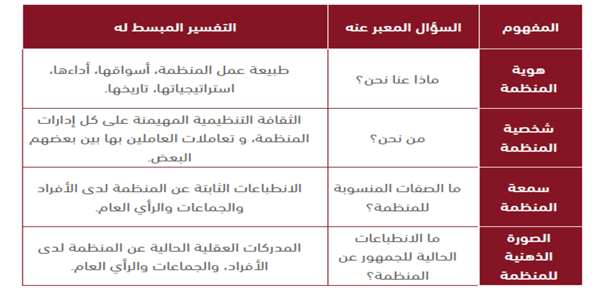
مفاهيم يجب عليك التميز فيما بينها
Chapter
06
www.midocean.ae

Slide 16
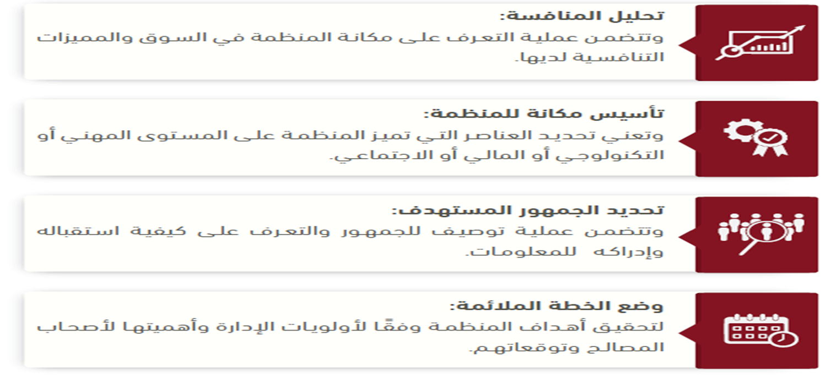
خطوات بناء السمعة الجيدة للمنظمة
Chapter
06
www.midocean.ae

Slide 17
لماذا تعتبر السمعة مهمة وذات قيمة؟
Chapter
06
السمعة ذات قيمة لأنها تخبرنا عن المنتجات التي يجب شراؤها، أو الشركات التي نعمل من أجلها، أو الأسهم التي يجب الاستثمار فيها. وفي الوقت نفسه، تعتبر السمعة ذات قيمة استراتيجية كبيرة لأنها تلفت الانتباه إلى ميزات الشركات الجذابة، بالإضافة إلى ذلك فإنها توسع الخيارات المتاحة لمديريها، على سبيل المثال، سواء لغرض أسعار أعلى أو أقل للمنتجات والخدمات أو لتنفيذ برامج مبتكرة.
ومن وجهة نظر المنظمات غير الربحية، فإن السمعة ذات قيمة لأنها تخبرنا عن المنظمة التي يمكن الوثوق بها، والجمعية التي نختارها لإيصال تبرعاتنا للمحتاجين من خلالها، والمؤسسة المانحة التي يمكن عقد شراكة معها، والفريق التطوعي الذي يمكن دعمه، وقس على ذلك جميع الأنشطة المستهدفة في القطاع غير الربحي.
إذا فالسمعة مثل المغناطيس، تولد العمل عن بعد. مثلما يمكن رفع الأجسام بواسطة قوى مغناطيسية غير مرئية، كذلك يتحرك الناس بواسطة الإدراكات غير المرئية. بمعنى أن المنظمة ذات السمعة القوية تجذب لها الداعمين، والشركاء، والكوادر المميزة، والمتطوعين، وحتى أصحاب الأفكار الإبداعية الذين يبحثون عن حاضنة لمشاريعهم غير الربحية. كما أن المنظمة ذات السمعة القوية تصبح بيت خبرة تسعى الجهات الأخرى للاستفادة من تجربتها واقتفاء أثرها.
www.midocean.ae

Slide 18
من المخاطب خلال عملية إدارة السمعة؟
Chapter
06
إدارة السمعة لا تعني فقط التوجه إلى الجمهور الخارجي، وإغفال الجمهور الداخلي، وهم العاملون في المنظمة، على اعتبار أن توفير بيئة مواتية ومناخ محفز من شأنه أن يحقق الرضا لدى العاملين في المنظمة، ما يشعرهم بالفخر بالعمل لدى المؤسسة، ولذلك انعكاساته على سلوكهم مع جمهورها الخارجي، باعتبار أنها حلقات متصلة ومكملة لبعضها البعض، ففاقد الشيء لا يعطيه.
وقد ميز "آيوان إيجوانونو" بين أهمية إدارة السمعة داخليا وخارجيا، فبناء السمعة الداخلية أو " سمعة العمل " كما يسميها البعض، تتضمن كل ما يتعلق بالأعمال التي تقوم بها المنظمة، وفهم أصحاب المصالح (القادة، العاملين، الجمهور، المساهمين) لنشطات المنظمة وتصوراتهم حولها داخليا لعلاقتهم الوثيقة بها.
أما بناء السمعة الخارجية أو " السمعة الاجتماعية " فهو يقوم على أساس تصورات أصحاب المصالح الخارجيين (رجال الأعمال، ومؤسسات المجتمع المدني، ونشاطات المنظمة)، ويدركون ما تقدمه على أساس نشاطاتهم واتصالهم بأصحاب المصالح في الداخل.
www.midocean.ae

Slide 19
ما المميزات التي تحققها السمعة الجيدة للمنظمة؟
Chapter
06
إمكانية تحقيق أرباح مميزة
زيادة رضا العاملين وولائهم
استقطاب الموارد البشرية ذات الكفاءة العالية للعمل في المنظمة والاحتفاظ بهم.
سهولة الوصول لأفضل مقدمي الخدمات مثل وكالات الإعلان المتميزة وغيرها. (إبعاد العملاء الحاليين)
منح المنتج أو الخدمة قيمة إضافية
تعزيز قوة المنظمة في مجال جذب شركاء الأعمال والمستثمرين الجدد
تثبيط دخول منافسين جدد
جذب عملاء جدد
تحسين علاقة المنظمة مع الموردين والموزعين وأصحاب المصلحة المباشرين
www.midocean.ae

Slide 20
أبعاد السمعة
Chapter
06
تعددت وجهات النظر والدراسات التي تناولت الأبعاد والعوامل المكونة لسمعة المنظمة، وفي هذا السياق تم إنشاء نظام Reb Trak في 2005_2006 لتزويد المديرين التنفيذيين بأداة تحليلية يمكن استخدامها لتتبع وتقييم تصورات أصحاب المصحة عن الشركات، بالإضافة لتقديم فهم أكثر شمولا للدوافع المعلوماتية الأساسية للسمعة. يعتمد النظام على قياس السمعة الإجمالية للمنظمة باستخدام Reb Trak Pulse وتحليل الارتباط العاطفي إلى مجموعة أساسية من الأبعاد والسمات والتنبؤ بآثارها على دعم أصحاب المصلحة.
يدرك نظام Rep Trak حقيقة أن السمعة العامة للمنظمة متجذرة في تصورات أصحاب المصلحة الذين يستجيبون لإشارات مختلفة أو مدخلات معلوماتية، ما يجعل من الضروري للممارسين الفهم والتواصل عبر الجوانب المتعددة للشركات التي يتعرض لها أصحاب المصلحة، ومن ثم الحاجة إلى وجود إطار متعدد الأبعاد لقياس السمعة على المستوى الدولي. ومن خلال دراسة أنواع المدخلات المعلوماتية، يمكننا التنبؤ بشكل أفضل بالأبعاد العاطفية التي من المحتمل أن تثير ردود فعل أصحاب المصلحة، من الإعجاب والثقة وتقدير الذات والمشاعر.
www.midocean.ae

Slide 21
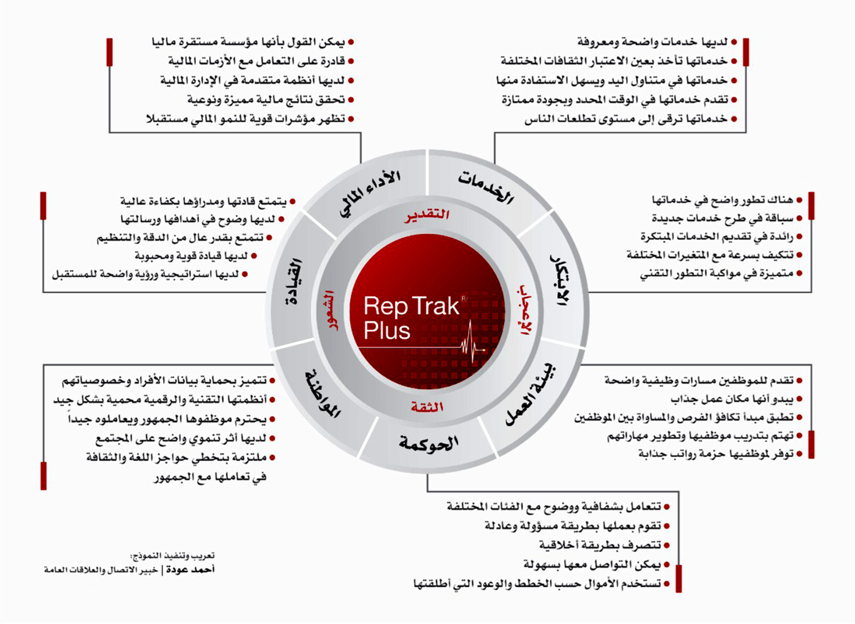
Chapter
www.midocean.ae

Slide 22
أهمية إدارة السمعة الإلكترونية
Chapter
06
تعتبر السمعة رأس المال الفعلي لدى المؤسسات والشركات، فبدونها الشركات لن تسير على درب الشركات الكبرى. بل أن انتهاء سيكون سريعًا، لذلك أدركت الشركات والمؤسسات المختلفة أهمية السمعة الإلكترونية. وأن شركتك أصبحت على المحك أما في الاستقرار أو الدخول في صراعات تنتهي بك في النهاية إلى القاع. لذلك أردنا في أفضل شركات إدارة السمعة بدبي رايزهب على أن نوفر لكم هذه الخدمة من أجل المساهمة في إدارة سمعة شركتك بالشكل الذي يليق بها. وهو جانب هام يتم من خلال فريق علاقات عامة لديه الخبرات الكبيرة في التعامل مع كافة المواقف السلبية والإيجابية تجاه الشركة والتعبير عن علامتك التجارية بشكل مميز.
www.midocean.ae

Slide 23
إحصائيات دالة على أهمية إدارة السمعة الإلكترونية
Chapter
06
عندما يتم كتابة تعليق سيء أو إيجابي عن المنتجات أو الخدمات فإن هذا يؤثر بنسبة 85% على قرارات الشراء على المنتجات.
عندما تقدم عمل تجاري محلي وتجد ردود الفعل الإيجابية عليه فإن هذا يؤثر على أكثر من 70% من الأشخاص بشراء المنتجات منك بدلًا من المنافسين.
يتم الاعتماد على محركات البحث لمعرفة طبيعة النشاط التجاري والعمل التجاري وهو ما يجعل أكثر من 65% من الأشخاص يثقون في محركات البحث وهذا يعني ضرورة تواجدك بقوة على محركات البحث.
دائمًا قم بإبراز ردود الفعل الحصري على المنتجات أو الخدمات. لأن أكثر من 80% من الأشخاص لا يعترفون بردود الفعل القديمة التي تخطت الـ 3 أشهر.
تؤثر تصنيفات النجوم على من يقوم بشراء المنتج التجاري وذلك بنسبة بيع تصل إلى 25%.
أثبتت العديد من الاحصائيات أنه أكثر من 74% من الأشخاص يطلعون على التعليقات على الويب.
www.midocean.ae

Slide 24
أبرز فوائد إدارة السمعة الإلكترونية
Chapter
06
التعبير عن هويتك عبر الإنترنت من أهم العناصر الرئيسية التي يمكنك القيام به هو أنها تعبر عنك بطريقة إيجابية.
تقوم بتوضيح العلامة التجارية في جوجل بشكل إيجابي مما يتعرف عليها الجمهور المستهدف.
تحافظ على اسم الشركة أو المؤسسة على الويب.
الثقة والمصداقية في المنتجات والخدمات المقدمة.
بناء العلاقات القوية مع الجمهور المستهدف.
معالجة الهجمات التي تؤثر على السمعة الإلكترونية.
تسيطر على كافة التعليقات السلبية والغير حقيقية.
www.midocean.ae

Slide 25
أساليب إدارة السمعة الإلكترونية
Chapter
06
متابعة صفحات على السوشيال ميديا، تعتبر من أهم الطرق الأولية التي تساعدك على إدارة السمعة الإلكترونية، وخاصة أن هذا يتم مراقبته بالشكل الجيد.
تصميم موقع إلكتروني احترافي وأكثر أمانًا يعتبر من أهم الطرق التي تجعلك قادر على إدارة مؤسستك بالشكل الجيد ويحتوي على العديد من المعلومات التي يحتاج إليها.
كتابة محتوى عالي الجودة تعد من أهم العناصر الرئيسية التي يمكنك أن تقوم بها من أجل إدارة السمعة الإلكترونية بطريقة احترافية هو كتابة مقالات متوافقة مع السيو. وكذلك كتابة بوستات السوشيال ميديا.
تهيئة الموقع الإلكتروني من أجل التواجد ضمن النتائج الأولى لمحركات البحث ومن خلالها تتعرف على الكلمة الرئيسية التي تساعدك على تحقيق الأفضل.
متابعة ردود الفعل التي تتعلق بالعملاء والرد على كافة الاستفسارات في أسرع وقت وحل المشكلات التي تواجه العملاء.
مراجعة التقييمات على الويب لأن هذا يؤثر كثيرًا على جلب العملاء.
www.midocean.ae

Slide 26
العوامل المؤثرة في بناء السمعة الإلكترونية
Chapter
06
يلعب السلوك الأخلاقي دورًا كبيرًا في خلق بيئة عمل إيجابية تؤثر على نجاح المنتج في أو العمل في الخارج.
من أجل أن تحقق التأثير في العملاء لابد من تحديد القيمة التي توليها إلى العملاء وكذلك تحسين تجربة العملاء.
خلق نوع من المسؤولية الاجتماعية التي تتعلق بإدارة السمعة الإلكترونية بشكل إيجابي.
جودة الخدمات التي تقدمها لها دورًا كبيرًا في تحسين السمعة وإدارتها بالشكل المناسب لك.
التواجد على الويب تعتبر من أهم العوامل الإيجابية التي تعمل من خلال إدارة السمعة الإلكترونية هو الظهور الإعلامي الخاص بعلامتك التجارية.
www.midocean.ae

Slide 27
طريقة التخطيط التي تساعدك على إدارة السمعة الإلكترونية
Chapter
06
أولًا: دراسة المخاطر
بداية الإدارة الجيدة تبدأ من دراسة ومعرفة المخاطر والتهديدات التي تواجه عملك أو نشاطك التجاري على الويب، ولذلك عليك معرفة ما يلي:
يجب أن تقوم بدراسة نفسك جيدًا.
أن تحدد نقاط الضعف التي تواجهك.
أن تقوم بمعرفة أبرز العيوب.
فهم كافة الموارد البشرية والمادية التي تملكها.
www.midocean.ae

Slide 28
طريقة التخطيط التي تساعدك على إدارة السمعة الإلكترونية
Chapter
06
ثانيًا: الأمان
يجب أن تتعامل مع السوشيال ميديا والتحول الرقمي في العموم على أنه هو حامل الأسرار الذي إذا أغضبته سيتم كشف أسرارك كلها. فأحرص دائمًا على الأمان وعلى أن تقوم بتقديم المنتجات والخدمات المناسبة للجمهور المستهدف وغيرها من التحليلات الأخرى التي تجعلك قادر على إدارة السمعة الإلكترونية بشكل منظم.
تعتبر واحدة أهم الطرق التي تخطط لها جيدًا هو محاولة التعبير بشكل إيجابي عن الخدمات والمنتجات التي تقدمها. وهو الهدف الأسمى الذي يمكنك من الاستمرار والبقاء على السوشيال ميديا باستمرار.
ثالثًا خلق إنطباع جيد
www.midocean.ae

Slide 29
طريقة التخطيط التي تساعدك على إدارة السمعة الإلكترونية
Chapter
06
رابعًا اختيار المنصة الرقمية الأفضل لك
من أجل إدارة السمعة الإلكترونية يجب أن تختار منصة أو قناة اتصال رقمية مناسبة له وتقربه إلى الجمهور المستهدف. فهذا يساعدك على جذب أكبر عدد ممكن من العملاء بكل تأكيد.
يجب أن تقوم بالتعبير بإيجابية عن الخدمات والمنتجات التي تقدمها وهو أمر يتم من خلال كتابة كل ما هو جيد في مدونتك. وعلى السوشيال ميديا فهذا يؤثر كثيرًا على آراء الجمهور.
خامسًا التعبير بإيجابية
www.midocean.ae

Slide 30
معوقات بناء سمعة
Chapter
06
تعد عملية بناء السمعة واحدة من الأنشطة المهمة للعلاقات العامة، فالصورة الذهنية وسمعة المنظمة تقوم بعكس الواقع، وهي تحمل المعلومات عنها إلى العقل الإنساني الذي لا يواجه العقل مباشرة إنما يواجهه بطريقة غير مباشرة وهي الوصف. فالعلاقات العامة تقوم بجزء كبير من وظيفتها عبر التقديم غير المباشر للواقع، وهي في الأساس عبارة عن الجهد التخطيطي والمتواصل لبناء والمحافظة على السمعة الطيبة والفهم المتبادل بين المنظمة.
www.midocean.ae

Slide 31
نماذج من معوقات بناء السمعة
Chapter
06
غياب الإطار القيمي الذي يحكم ممارسات العمل الخدمي بمنظمات القطاع الثالث.
نقص الاهتمام بتقييم مشكلات الجماهير ومعرفة آرائهم فيما يتلقون من خدمات، وذلك للحكم على نتائج المنظمة غير الربحية.
قلة استثمار المنظمات غير الربحية للموارد والإمكانات المتاحة لها.
وجود علاقات شخصية واتجاهات سلبية لدى بعض الأعضاء والعاملين مما يؤدي إعاقة اتخاذ قرارات فعالة.
ندرة استخدام العاملين لتكنولوجيا المعلومات والاتصالات في اتخاذ القرارات، مع عدم إنكارها لدورها الحيوي.
www.midocean.ae

Slide 32
أفضل خطط النشر لبناء السمعة
Chapter
06
هي استراتيجيات محكمة التنظيم تهدف إلى تحديد كيفية، متى، وأين يتم نشر المحتوى، سواء كان ذلك على منصات التواصل الاجتماعي، المواقع الإلكترونية، أو عبر وسائل الإعلام التقليدية. الهدف من خطط النشر هو تحقيق أقصى تأثير للمحتوى وضمان الوصول إلى الجمهور المستهدف بأكثر الطرق فاعلية.
www.midocean.ae

Slide 33

أفضل خطط النشر لبناء السمعة
Chapter
06
أفضل أنواع المحتوى على Instagram:
الصور: تُعد الصور عالية الجودة والجذابة من أساسيات المحتوى على Instagram.
الفيديوهات: مقاطع الفيديو القصيرة والجذابة تزيد من التفاعل وتلفت انتباه المستخدمين.
القصصStories): ) تتيح مشاركة اللحظات اليومية والتفاعل المباشر مع المتابعين.
الريلز Reels): ) مقاطع الفيديو القصيرة التي تركز على الإبداع والتسلية.
البث المباشر: الذي يتيح تقديم معلومات أكثر تفصيلًا.
أفضل أنواع الإعلانات على Instagram:
الإعلانات المصورة: استخدام الصور الجذابة مع نصوص قصيرة يلفت الانتباه بسهولة.
إعلانات الفيديو: مقاطع الفيديو القصيرة تعزز الرسائل الإعلانية بشكل فعال.
إعلانات القصص (Stories Ads): تتيح الوصول إلى المستخدمين بشكل مباشر وسريع.
إعلانات الريلز (Reels Ads): تتيح للمعلنين الاستفادة من شعبية البكرات في الوصول إلى جمهور واسع.
www.midocean.ae

Slide 34

أفضل خطط النشر لبناء السمعة
Chapter
06
أفضل أنواع المحتوى على facebook
الصور والفيديوهات: المحتوى البصري يجذب الانتباه ويزيد من التفاعل، خصوصًا إذا كان عالي الجودة.
المنشورات النصية القصيرة: التي تحتوي على اقتباسات أو أسئلة تثير التفاعل بين المتابعين.
القصص (Stories): لتشارك اللحظات اليومية والمحتوى الزمني القصير.
البث المباشر Live Video للتفاعل المباشر مع المتابعين ومشاركة الأحداث بشكل فوري.
المقالات والمدونات: الروابط إلى المقالات والمدونات التي تقدم معلومات مفيدة ومحتوى ذو قيمة.
أفضل أنواع الإعلانات على facebook
الإعلانات المصورة: استخدام صور جذابة تجذب الانتباه.
إعلانات الفيديو: مقاطع الفيديو القصيرة التي تشرح المنتجات أو الخدمات.
إعلانات الكتالوج: لعرض مجموعة من المنتجات في إعلان واحد.
الإعلانات Carousel Ads التي تتيح عرض عدة صور أو فيديوهات في إعلان واحد.
إعلانات القصص Stories Ads) تصل بسرعة وتفاعل إلى المستخدمين.
www.midocean.ae

Slide 35

أفضل خطط النشر لبناء السمعة
Chapter
أفضل أنواع المحتوى على YouTube
فيديوهات تعليمية وتثقيفية: تقديم معلومات قيمة ونصائح عملية في مجالات متنوعة
فيديوهات مراجعات المنتجات: تجذب المشاهدين الذين يبحثون عن معلومات قبل شراء المنتجات.
فيديوهات ترفيهية: مثل التحديات، الفلوجات، والألعاب التي تجذب جمهورًا واسعًا وتزيد من التفاعل.
فيديوهات البث المباشر: للتفاعل الفوري مع المشاهدين والرد على أسئلتهم في الوقت الحقيقي.
فيديوهات المقابلات والبودكاست: مع خبراء في مجالات مختلفة لمناقشة موضوعات تهم الجمهور.
أفضل أنواع الإعلانات على YouTube
إعلانات الفيديو القابلة للتخطيSkippable Ads): يمكن للمشاهدين تخطي الإعلان بعد 5 ثوانٍ، ما يجعله غير مزعج ويزيد من فرص التفاعل.
الإعلانات غير القابلة للتخطي Non-Skippable Ads): تضمن مشاهدة الإعلان بالكامل وتستمر حتى 15-20 ثانية.
الإعلانات البمب (Bumper Ads): فيديوهات قصيرة تدوم 6 ثوانٍ ولا يمكن تخطيها، مثالية للرسائل السريعة والمباشرة.
إعلانات العرض (Display Ads): تظهر بجانب الفيديوهات المقترحة وعلى الصفحات الرئيسية .
إعلانات الماستهيد (Masthead Ads): تظهر في أعلى الصفحة الرئيسية ليوتيوب لمدة 24 ساعة، مما يضمن رؤية عالية.
www.midocean.ae

Slide 36

أفضل خطط النشر لبناء السمعة
Chapter
06
أفضل أنواع المحتوى على X
المحتوى التفاعلي: يشمل الاستطلاعات والأسئلة والمسابقات التي تشجع المستخدمين على التفاعل مباشرةً مع المنشورات.
المحتوى المرئي: الصور والفيديوهات القصيرة تجذب الانتباه وتزيد من معدلات التفاعل، خاصةً عندما تكون ذات جودة عالية ومحتوى جذاب.
القصص والتحديثات اللحظية: مشاركة القصص اليومية والمحتوى اللحظي يجعل الجمهور يشعر بالترابط والمشاركة في الحياة اليومية للعلامة التجارية.
أفضل أنواع الإعلانات على X
إعلانات البحث: استهداف المستخدمين الذين يبحثون عن كلمات مفتاحية محددة.
إعلانات العرض: تظهر في واجهة المستخدم كصور أو فيديوهات لافتة للنظر.
الإعلانات المدعومة من المحتوى: التعاون مع المؤثرين لنشر محتوى يحمل رسائل تسويقية مباشرة أو غير مباشرة.
إعلانات الفيديو: فيديوهات قصيرة تجذب انتباه المستخدمين بسرعة وتوصل الرسالة بفعالية.
www.midocean.ae

Slide 37

أفضل خطط النشر لبناء السمعة
Chapter
أفضل أنواع المحتوى على LinkedIn
المقالات والتقارير: مشاركة المقالات المتخصصة والتقارير الخاصة بمجال العمل تساعد في بناء المصداقية وزيادة التفاعل مع الجمهور المستهدف.
محتوى الفيديو: الفيديوهات تعد من أكثر أنواع المحتوى جاذبية وتساعد في إيصال الرسالة بشكل فعال وسريع.
المنشورات التعليمية: نشر محتوى يقدم قيمة تعليمية، مثل النصائح المهنية والإرشادات العملية.
التحديثات اللحظية: مشاركة آخر الأخبار والأحداث المتعلقة بالشركة أو الصناعة بشكل منتظم.
أفضل أنواع الإعلانات على LinkedIn
إعلانات النصوص: عبارة عن إعلانات قصيرة تظهر على جانب صفحة المستخدم.
إعلانات الفيديو: تتيح للمعلنين عرض محتوى الفيديو لجذب انتباه المستخدمين بشكل أكثر فعالية[3].
إعلانات الرسائل: إرسال رسائل مخصصة للمستخدمين مباشرة إلى صندوق الوارد الخاص بهم.
إعلانات المحتوى المدعوم: تتضمن مشاركة المحتوى المنشور من قبل الشركة بشكل مدفوع ليصل إلى جمهور أوسع.
www.midocean.ae

Slide 38

أفضل خطط النشر لبناء السمعة
Chapter
أفضل أنواع المحتوى على Snapchat
القصص Stories): القصص هي واحدة من أكثر أنواع المحتوى شيوعًا وتسمح بمشاركة لحظات يومية بطريقة تفاعلية وجذابة.
الفلاتر الجغرافية Geofilters): يمكن للمستخدمين إنشاء ومشاركة فلاتر مخصصة تضاف على الصور والفيديوهات، مما يساعد في زيادة الوعي بالعلامة التجارية.
العدسات (Lenses): العدسات التفاعلية تستخدم لتعزيز تجربة المستخدمين وتقديم محتوى ممتع ومبتكر.
أفضل أنواع الإعلانات على Snapchat
إعلانات القصة (Story Ads): تظهر في قسم "اكتشف" وتتيح للمعلنين مشاركة سلسلة من الفيديوهات أو الصور.
إعلانات الفيديو (Snap Ads): فيديوهات قصيرة تظهر بين القصص، تساعد في جذب الانتباه وزيادة التفاعل.
الإعلانات التفاعلية (Interactive Ads): مثل العدسات والفلاتر المدعومة بالإعلانات التي تتيح للمستخدمين التفاعل بشكل أكبر مع العلامة التجارية.
www.midocean.ae

Slide 39
نصائح تسويقية يجب أن تعرفها
Chapter
استخدام محتوى جذاب ومتنوع لجذب الجمهور وزيادة التفاعل.
الاستفادة من Facebook Shop لعرض المنتجات وزيادة المبيعات.
تحسين استراتيجية النشر على منصات التواصل الاجتماعي من خلال business suite .
توجيه الجهود نحو بناء علاقات قوية مع العملاء وزيادة التفاعل معهم.
الاستفادة من Snapchat Trends لمتابعة التطورات والاتجاهات في التسويق.
تحسين جودة الصور والمحتوى المنشور على منصات التواصل الاجتماعي.
الاستفادة من الإعلانات المدفوعة على المنصات الاجتماعية لزيادة الوصول والتفاعل.
تحليل البيانات والإحصائيات لقياس أداء الحملات التسويقية وتحسينها بشكل مستمر.
www.midocean.ae

Slide 40
Chapter
المرجع العربية
06
بشار حزي، الاتصال التنظيمي، (سوريا: منشورات الجامعة الافتراضية السورية، 2020).
بشير العلاق، الاتصال في المنظمات العامة بين النظرية والممارسة، (عمان: دار اليازوري، 2014).
حسن حسين زيتون وكمال عبد الحميد زيتون، البنائية من منظور ابستمولوجي وتربوي، ط1، (الإسكندرية، 1992).
حسن عماد مكاوي، تكنولوجيا الاتصال الحديثة في عصر المعلومات، (القاهرة: الدار المصرية اللبنانية، 1993).
غريب عبد السميع غريب، الاتصال والعلاقات العام في المجتمع المعاصر، (الإسكندرية: مؤسسة شباب الجامعة، 1996).
كاظم محمود خضير، الاتصال الفعال في إدارة الأعمال، ط 1، (القاهرة: دار صفا للنشر، 2010).
محمد منير حجاب، الاتصال الفعال للعلاقات العامة، ط1، (القاهرة: دار الفجر للنشر والتوزيع، 2007).
محمود عودة، أساليب الاتصال والتغيير الاجتماعي، (بيروت: دار النهضة العربية، 1988).
مصطفى حجازي، الاتصال الفعال في العالقات الإنسانية والإدارة، (بيروت: دار الطليعة، 1982).
www.midocean.ae

Slide 41
Chapter
المراجع الأجنبية
06
Coffelt, Tina A. And Frances L. M. Smith. “Exemplary and Unacceptable Workplace Communication Skills.” Business and Professional Communication Quarterly 83 (2020): 365 - 384.
Coffelt, Tina A., D. W. Grauman And Frances L. M. Smith. “Employers’ Perspectives on Workplace Communication Skills: The Meaning of Communication Skills.” Business and Professional Communication Quarterly 82 (2019): 418 - 439.
Coffelt, Tina A., Samantha Jo Cosgrove And Bremen Vance. “Measuring Business and Professional Communication Skills.” Business and Professional Communication Quarterly 85 (2022): 169 - 191.
Čuić Tanković, Ana, Jelena Kapeš And Valentina Kraljić. “IMPORTANCE OF SOFT SKILLS AND COMMUNICATION SKILLS IN TOURISM: VIEWPOINT FROM TOURISTS AND FUTURE TOURISM EMPLOYEES.” Tourism In Southern And Eastern Europe (2021).
Demirdağ, Seyithan. “Communication Skills and Time Management as The Predictors of Student Motivation.” (2021).
Fahmi, Idham And Hapzi Ali. “Determination of Career Planning And Decision Making: Analysis Of Communication Skills, Motivation And Experience (Literature Review Human Resource Management).” Dinasti International Journal of Management Science (2022).
Frederick P. Morgeson And David A. Hofmann, The Structure and Function of Collective Constructs: Implications for Multilevel Research and Theory Development, Academy of Management Review, (1999). Vol. 24, No. 2, P.249-256.
Harold D. Lasswell (2007) The Structure and Function of Communication in Society, İletişim Kuram Ve Araştırma Dergisi, P.215-228.
Ismat Abdal-Haqq, Constructivism in Teacher Education Considerations For Those Who Would Link Practice To Theory, (1998).
Kleckner, Mary Jae And Nikolaus T. Butz. “Developing Entry-Level Communication Skills: A Comparison Of Student And Employer Perceptions.” Business And Professional Communication Quarterly 85 (2022): 192 - 221.
www.midocean.ae

Slide 42




Thank You

